Slide 1
Aumentando a Confiabilidade com o Apache Kafka

Slide 2

O que é o Apache Kafka
É uma plataforma open source criado pela Apache Software Foundation.

Slide 3
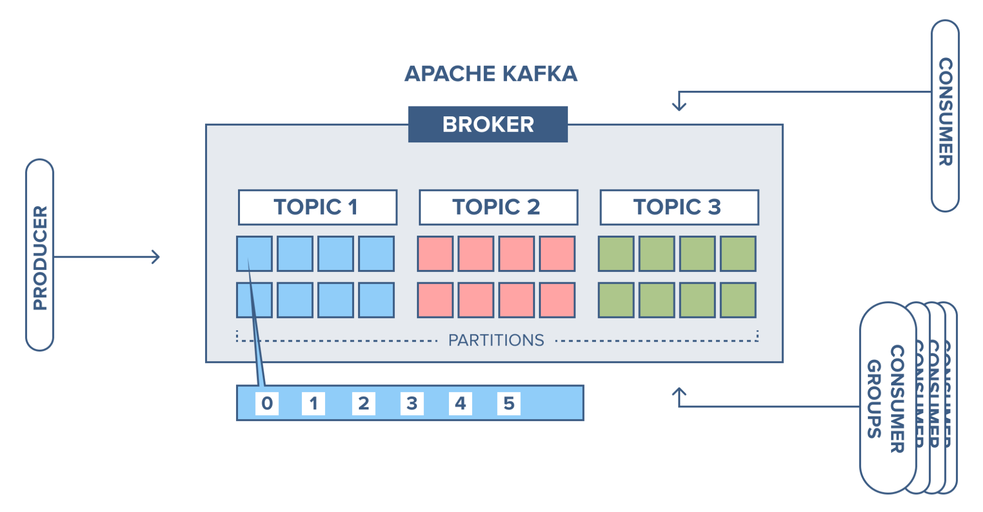
Como funciona o Apache Kafka
Fonte: Blog Cloud Karafka

Slide 4
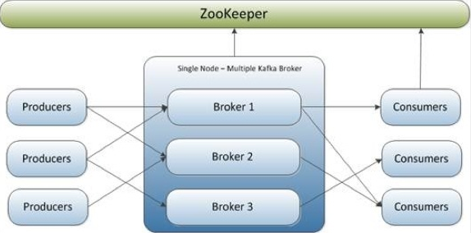
Kafka e ZooKeeper
Learning Apache Kafka - Second Edition

Slide 5
Objetivo do Projeto
O objetivo do projeto é apresentar o Apache Kafka e como ele é uma excelente ferramenta para aplicações robustas.
Para isso, foi criado duas aplicações que trabalham em conjunto, um serviço de Pagamento e um serviço de envio de Email que também possui a funcionalidade de enviar faturas, o Kafka servirá como uma ferramenta de confiabilidade para esses serviços. Caso o envio de fatura fique fora, o kafka irá armazenar todas as faturas, quando o serviço voltar, ele enviará todas as faturas que foram salvas no kafka.

Slide 6




Ferramentas utilizadas
Produtor
Consumidor
Usuário
Usuário
Serviço pagamento
Serviço Envio Fatura

Slide 7
Conclusão e trabalhos futuros
O Kafka é uma plataforma robusta com diversas aplicabilidades, ela é ideal para aplicações robustas e com grande escalabilidade.

